Slide 1
5.2 事务管理

Slide 2
【本节学习目标】
了解在特定数据库应用处理中为什么需要事务机制
理解数据库事务的ACID特性
理解在数据库应用中为什么需要事务程序并发运行
掌握SQL事务程序编写方法

Slide 3
一、为什么需要事务管理
在数据库应用系统中，完成一个业务处理通常需要多个操作步骤才能完成处理。在每个操作步骤中，都可能遭遇失败，若没有一个处理机制，就可能造成操作数据混乱，从而破坏数据一致性。
二、事务概念
在数据库中，事务（Transaction）是指由构成单个业务处理单元的一组数据库访问操作，要求它们要么都成功执行，要么都不执行。
Notes:
计算机又称电脑。任何计算机，不管它是什么类型，都是由程序指令控制机器操作，完成特定工作任务。

Slide 4
例 客户在银行系统中，从账户A转账1000元到账户B，其业务操作流程如下：
Read (A);
A:=A-1000;
Write (A);
Read (B);
B:=B+1000;
Write (B)
转账业务操作语句
要求：转账业务处理程序（转账事务）的操作语句要么所有都正常执行，要么所有操作语句都不执行，以确保账户资金数据的正确状态。
Notes:
计算机又称电脑。任何计算机，不管它是什么类型，都是由程序指令控制机器操作，完成特定工作任务。

Slide 5
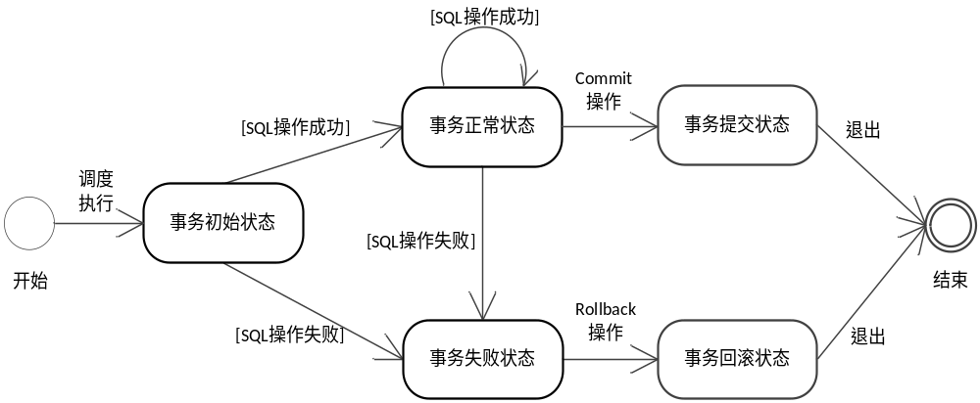
三、事务状态
在数据库系统中，事务是DBMS执行的最小任务单元。同时，事务也是DBMS最小的故障恢复任务单元和并发控制任务单元。其生命周期状态变迁如图所示。

Slide 6
四、事务特性
为了确保数据库共享访问的数据正确性，要求DBMS的事务管理机制维护事务的ACID特性。
事务ACID特性：
原子性（Atomicity）：事务所有操作在数据库中要么全部执行，要么全部不执行。
一致性（Consistency）：事务多次执行，其结果应一致。
隔离性（Isolation）：事务与事务之间隔离，并发执行透明。
持续性（Durability ）：事务完成后，数据改变必须是永久的。

Slide 7
五、事务并发执行
事务并发执行是指多个事务程序在数据库系统中同一时段运行。
事务并发执行原因：
改善系统的资源利用率
减少事务运行的平均等待时间

Slide 8
六、事务SQL程序
在关系数据库系统中，可以利用SQL语言提供的相应语句编写事务程序。
1.事务SQL语句
BEGIN 或 START TRANSACTION ；事务开始语句
ROLLBACK ；事务回滚语句
COMMIT ；事务提交语句
SAVEPOINT ；事务保存点语句

Slide 9
2.事务SQL程序基本框架
START TRANSACTION；
SQL语句1；
SQL语句2；
…
SQL语句n；
COMMIT;
START TRANSACTION；
SQL语句1；
SQL语句2；
…
SQL语句n；
ROLLBACK;
START TRANSACTION；
SQL语句1；
SQL语句2；
…
SAVEPOINT 保存点名；
…
SQL语句n；
ROLLBACK 保存点名;

Slide 10
例 在选课管理数据库CurriculaDB中，使用事务程序实现对学院信息表College的数据插入，其事务SQL程序如下：
START TRANSACTION;
INSERT INTO college( collegeID, collegename)VALUES ('004', '外语学院');
INSERT INTO college( collegeID, collegename)VALUES ('005', '数学学院');
INSERT INTO college( collegeID, collegename)VALUES ('006', '临床医学院');
COMMIT;

Slide 11
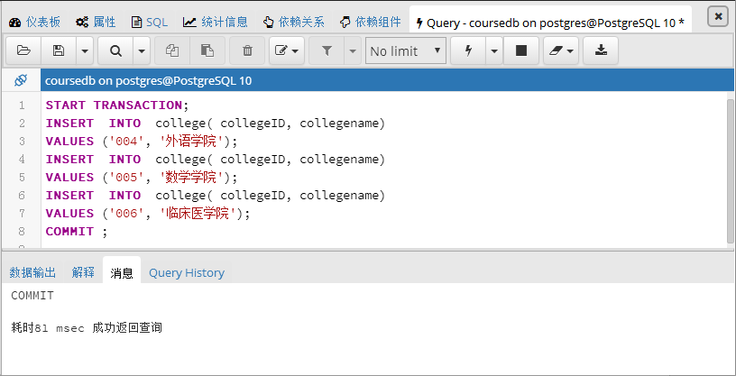
3.事务SQL程序执行
运行按钮
事务程序
结果消息

Slide 12
4.事务程序中不能使用的SQL语句
  创建数据库 CREATE DATABASE
  修改数据库 ALTER DATABASE
  删除数据库 DROP DATABASE
  恢复数据库 RESTORE DATABASE
  加载数据库 LOAD DATABASE
  备份日志文件 BACKUP LOG
  恢复日志文件 RESTORE LOG
  授权操作 GRANT
  。。。

Slide 13
七、DBMS默认事务方式
若用户没有显式地定义事务时，DBMS按默认事务方式处理，即每执行一个SQL语句将自动构成一个事务。若将多条SQL语句定义为一个事务时，才使用专门的事务SQL语句显式地定义事务。

Slide 14
本节学习结束！

